Slide 1





EA3412
Pédagogie en Santé
CEPES
Concepteurs et Evaluateurs de Projets d’Education en Santé
Degrés de compétence et expertise
2020
Dieudonné LECLERCQ & Benoit PETRE

Slide 2
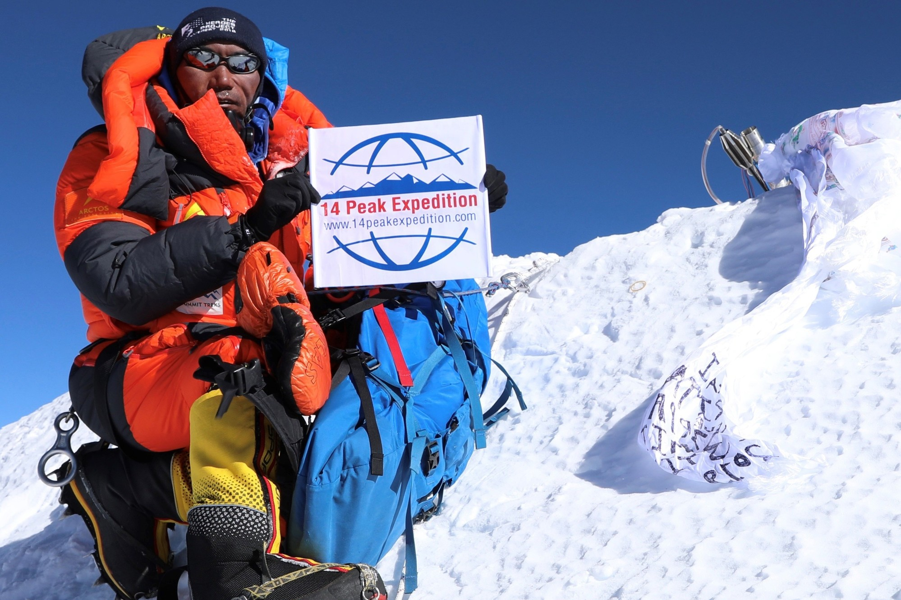
https://fr.wikipedia.org/wiki/Sherpas
Pour les Occidentaux, le terme sherpa, employé comme nom commun, désigne aussi les porteurs (20-30 dans une expédition) et les guides (4 ou 5), habituellement tous de l'ethnie Sherpa, qui aident les alpinistes sur les sommets himalayens ; ainsi que, par extension, en diplomatie, les hommes et femmes de l'ombre qui portent les documents et préparent les grandes réunions internationales de dirigeants¹.

Slide 3
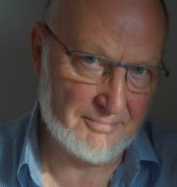
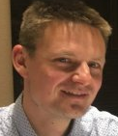

Dieudonné Leclercq
Benoit Pétré
ont conçu une formation de sherpas ou
CEPES
Concepteurs et Evaluateurs de Projets d’ Education en Santé
Quelles compétences ?

Slide 4
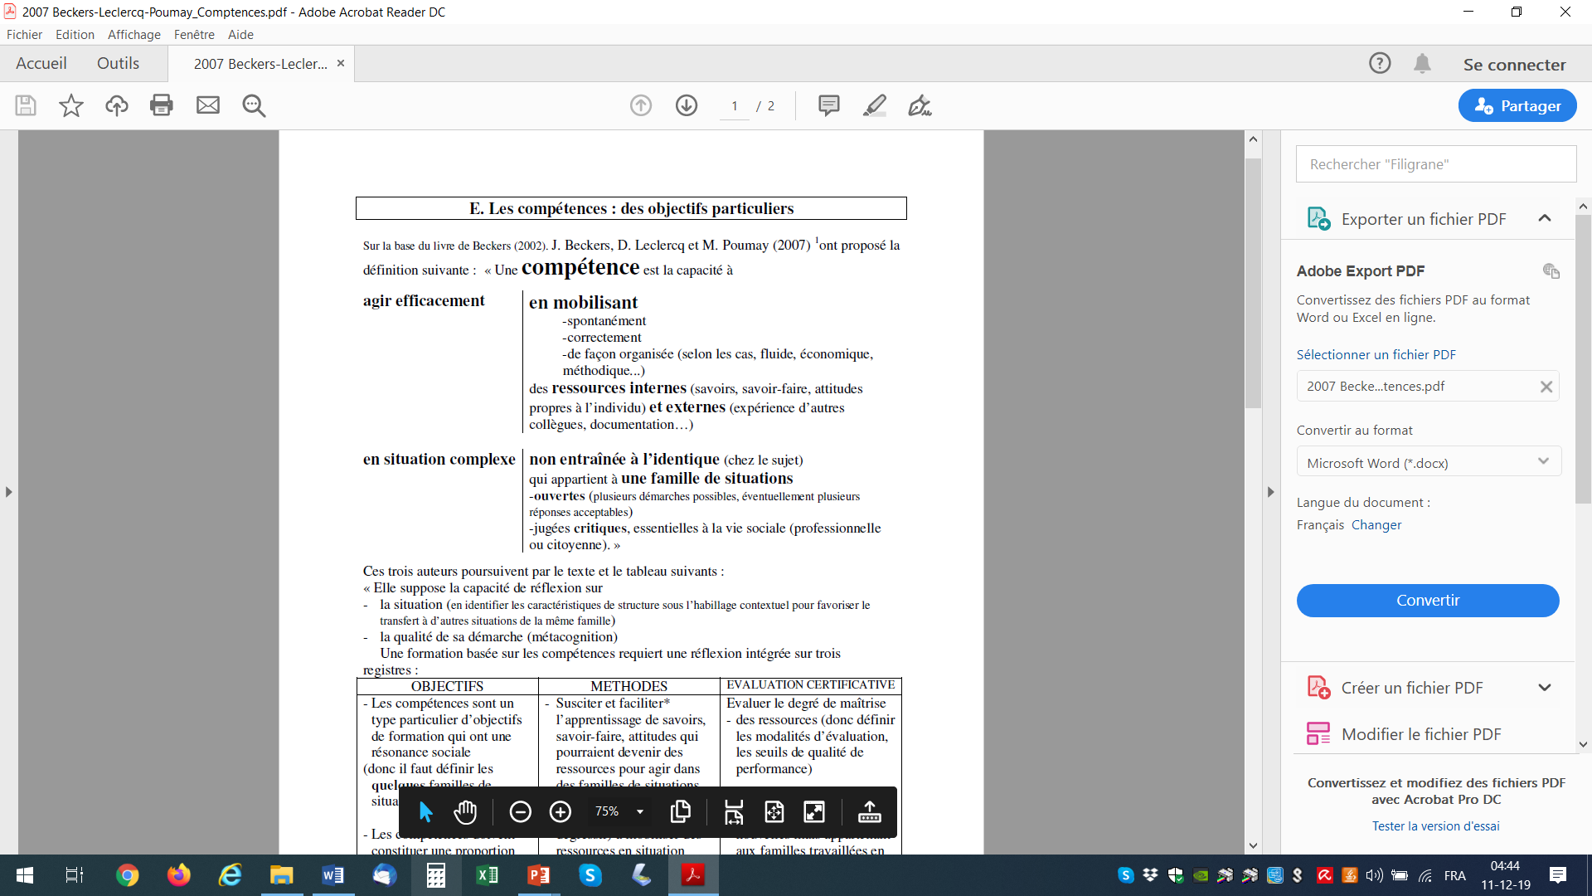
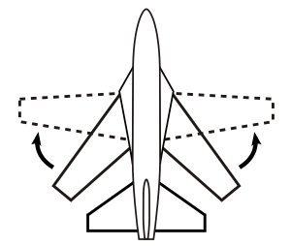
Compétence
Définition
à géométrie variable
Compacte, courte
Étendue, développée, détaillée
Agir efficacement
en mobilisant des ressources internes
relevant
de l’Affectivité
du Savoir-faire
de la Cognition
de façon réflexive
de l’Image de soi
de Décision, etc ( + BRH V MNE).
en situation complexe
Ouvertes (plusieurs démarches et solutions
possibles et acceptables)
https://www.wikiwand.com/fr/Allongement_(aéronautique)

Slide 5
Définition appliquée à
Vous =
= sherpas
Public : Concepteurs et Evaluateurs de Projets d’ Education en Santé
Ressources
Vos Compétences
La démarche
Les capacités
Agir efficacement
Contexte, Conditions Existant
Besoins
Objectifs
Méthodes
Evaluation
Réalisation
Intervention
Observation post
Régulation
Concevoir &
Evaluer des
Projets
Éducatifs en
Santé
Savoir-faire
(appliquer)
Cognition ou Savoirs
(ASCID, LEM, 5/5)
de façon réflexive
Image de soi
Auto (self-efficacy)
en situation complexe
Cas individuels et
Cas collectifs

Slide 6
Les Concepteurs et Evaluateurs de Projets d’ Education en Santé
Une fois diplômés, seront-ils compétents ?
Oui, mais plusieurs niveaux dans la compétence :
Expert
Experiencé
Compétent
Avancé
Novice

Slide 7
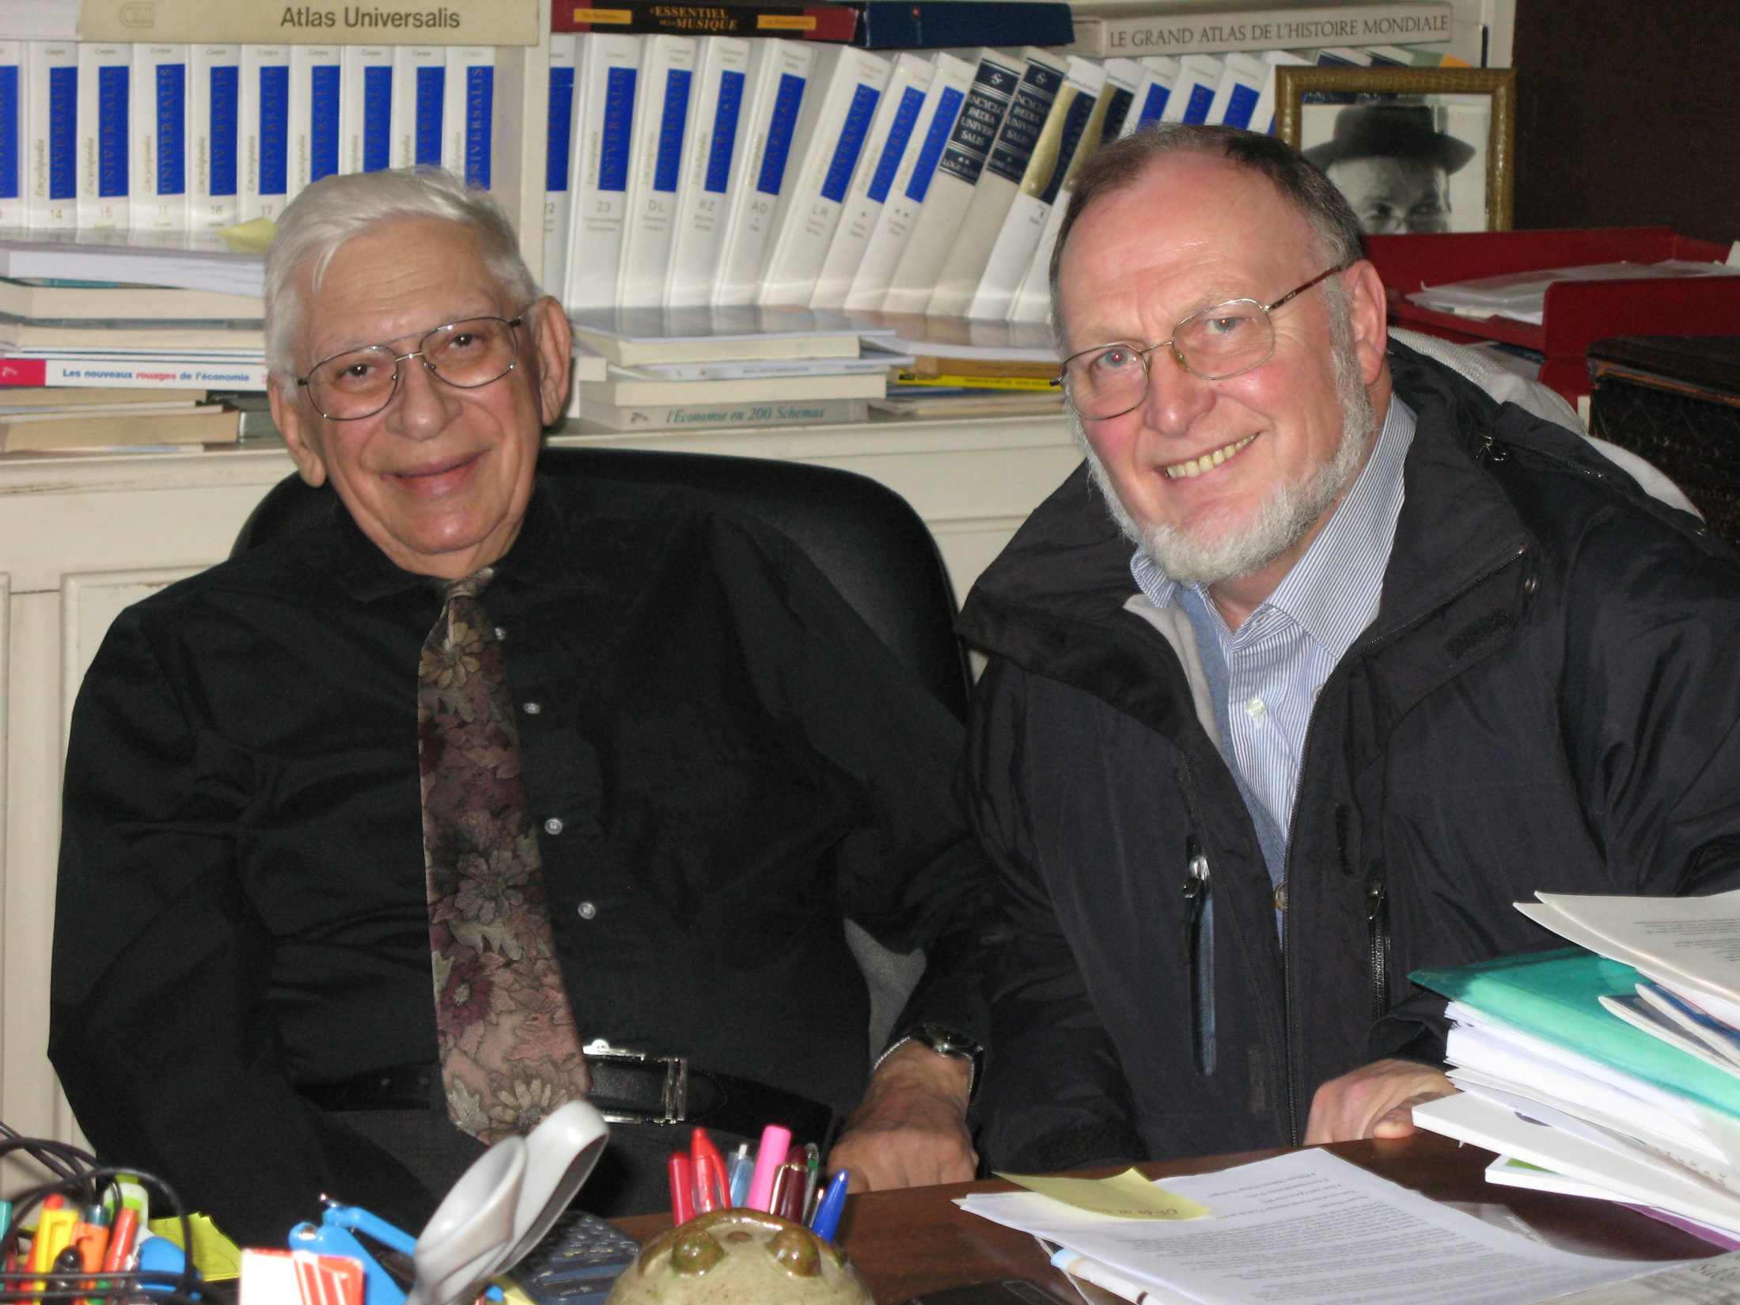
Un expert, c’est quelqu’un
qui peut parler sans réfléchir.
Parce qu’il y a déjà réfléchi avant.
Sinon, ce ne serait pas un expert.
Jean-Marie Albertini
Dir. IRPEACS CNRS Ecully
Lyon France
Photo 2014

